Slide 1
Cours De Système D’informatique De Gestion
UNIVERSITE AUBE-NOUVELLE
PRESENTE PAR M.RAOUL KIENTEGA
Email : raoulkientegua@gmail.com
Ingénieur de conception en management Des systèmes et réseaux
Site web.raoukientega.eklablog.com

Slide 2
II-2- Notion de système d’information (1/11)
Définition 1
Un Système d’Information est un ensemble organisé de ressources : matériel, logiciel, personnel, données,
procédures… permettant d’acquérir, de stocker, de
traiter, communiquer des informations (sous forme de
données, textes, images, sons, etc…) dans et entre les organisations.
2
Notes:
2
2
2

Slide 3
Notion de système d’information (2/11)
Définition 2
On peut donc dire qu’un SI est un ensemble d’individus (informaticiens, comptables, contrôleurs de gestion, assistants administratifs…), d’éléments matériels (ordinateurs, réseaux, panneaux d’affichage…) et d’éléments immatériels
3
Notes:
3
3
3

Slide 4
Notion de système d’information (3/11)
Définition 2 (suite)
(organisation des informations, des traitements, règles du Plan comptable…) qui transforment les flux élémentaires d’informations (bons de commande, factures…) en flux d’informations élaborées (bilan, tableau de bord…) afin de permettre la prise de décision.
4
Notes:
4
4
4

Slide 5
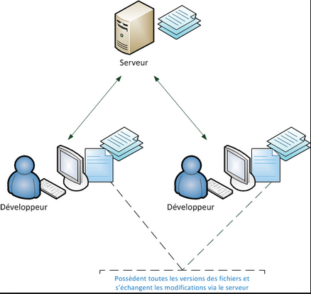
Notion de système d’information (4/11)
Définition
L’objectif principal d’un système d’information (SI)
consiste à restituer l’information à la personne
concernée sous une forme appropriée et au moment
opportun.
5
Notes:
5
5
5

Slide 6
Notion de système d’information(5/11)
Ressources (composantes) d’un SI
Ressources humaines
Les ressources humaines sont composées de l'ensemble des personnes qui reçoivent, manipulent et
émettent de l'information.
Exemple: les utilisateurs, les informaticiens, les
décideurs, etc.
6
Notes:
6
6
6

Slide 7
Notion de système d’information (6/11)
Ressources (composantes) d’un SI
Ressources matérielles
Les ressources matérielles sont constitués de l'ensemble des machines, permettant de recevoir, manipuler et émettre de l'information.
7
Notes:
7
7
7

Slide 8
Notion de système d’information (7/11)
Ressources (composantes) d’un SI
Ressources matérielles
Exemple: ordinateurs, réseaux, unités périphériques, stations de travail, Machines à écrire, machines à calculer, photocopieurs, télécopieurs, …
8
Notes:
8
8
8

Slide 9
Notion de système d’information (8/11)
Ressources (composantes) d’un SI
Données
Elles matérialisent l’information détenue par l’entreprise.
Exemple: Toutes les informations, quelle que soit leur forme de l’entreprise.
9
Notes:
9
9
9
Exemple :
Algorithmes de calcul de primes en fonction du chiffre d'affaires réalisé
procédure administrative d'inscription des étudiants à l'université,

Slide 10
Notion de système d’information (9/11)
Ressources (composantes) d’un SI
Méthodes
Les méthodes sont l'ensemble des outils de travail et des règles permettant de résoudre les problèmes de gestion: fiches d’instructions, procédures administratives, modèles, les logiciels.
10
Notes:
10
10
10
Exemple :
Algorithmes de calcul de primes en fonction du chiffre d'affaires réalisé
procédure administrative d'inscription des étudiants à l'université,

